Slide 1
Context-Aware 데이터 증강 기반
산업용 결함 검출 연구
결함 생성에서 형태·문맥 호환성 기반 배치까지
한호준 · 한국기술교육대학교 일반대학원 컴퓨터공학과
Notes:
학위논문 『Context-Aware 데이터 증강 기반 산업용 결함 검출 연구』의 본론 4개 장(제3장~제6장)을 발표한다. 각 장은 게재 논문 1편에 대응한다.

Slide 2
본론 4개 장의 구성
OVERVIEW
제3장
제4장
제5장
제6장
객체탐지 모델 기반
장비 결함검출
결함검출 성능 개선을 위한
결함데이터 증강
AROMA
CASDA
JANT 29(6), 2025
JANT 30(1), 2026
Appl. Sci. 16(18), 2026
Appl. Sci. 16(12), 2026
핵심 질문
핵심 질문
핵심 질문
핵심 질문
생성 증강이 검출에
효과가 있나
어디에 붙여야
자연스러운가
배치 규칙을 데이터에서
자동 도출할 수 있나
특정 도메인에서 생성까지
문맥을 반영할 수 있나
핵심 방법
핵심 방법
핵심 방법
핵심 방법
GAN·Diffusion 결함 패치 생성 + 라벨 위치 재배치, YOLOv8
ControlNet 생성 + 밝기 유사도 유효 ROI + Poisson blending
결함 형태 × 배경 문맥 공동출현 통계 → 대칭 호환성 게이트, 5개 도메인
철강 특화 호환성 행렬 + 3채널 힌트 ControlNet + 품질 게이트
게재 순서가 아닌 연구의 발전 흐름 순서: 결함 패치 생성 → 배치 위치 탐색 → 호환성의 데이터 기반 자동화 → 도메인 특화 문맥 인지 생성
Notes:
각 장은 저자의 게재 논문 1편에 대응하며, 논문 게재 순서가 아니라 연구의 발전 흐름에 따라 구성한다. 연구는 결함 패치 생성에서 출발하여 배치 위치 탐색, 형태·문맥 호환성의 데이터 기반 자동화, 도메인 특화 문맥 인지 생성으로 확장된다.

Slide 3
연구 문제의 두 축: What to place × Where to place
OVERVIEW
P1 What to place
제3장
제6장
어떤 결함 패치를
생성·선택할 것인가
GAN·Diffusion
결함 패치 생성
문맥 조건부 생성
(ControlNet)
P2 Where to place
제4장
제5장
제6장
어떤 배경과 위치에
배치할 것인가
밝기 유사도
기반 탐색
데이터 기반
호환성 자동화
철강 특화
호환성 행렬
두 축은 제6장에서 문맥 조건부 생성과 배치로 결합된다
Notes:
연구 문제는 두 축으로 정리된다. P1 What to place는 어떤 결함 패치를 생성·선택할 것인가의 문제이며 제3장과 제6장에서 다룬다. P2 Where to place는 결함 패치를 어떤 배경과 위치에 배치할 것인가의 문제이며 제4장과 제5장, 제6장에서 다룬다. 두 축은 제6장에서 문맥 조건부 생성과 배치로 결합된다.

Slide 4
객체탐지 모델 기반 장비 결함검출
제3장
생성 증강이 결함 검출에 효과가 있는가

Slide 5
GAN·Diffusion 결함 패치 생성 증강
제3장 · 요약
PKU-HRI PCB 데이터셋 대상 YOLOv8s/m 결함 검출
결함 부위를 카테고리별로 분리 → GAN·Diffusion으로 결함 패치 생성
원본 라벨 위치에 재배치해 증강셋 구성 (최적 증강 비율 30%)
Diffusion은 mAP 우위, GAN은 과적합이 낮아 실활용 가능성
한계: 라벨 위치 재활용 → 배치 위치 중복 → 제4장의 출발점
693장
6종
원본 PCB 이미지
결함 클래스
30%
972장
최적 증강 비율
증강셋 (9:1 분할)
open · short · mouse bite · spur · missing hole · spurious copper
Notes:
제3장에서는 PKU-HRI PCB 데이터셋(693장, 결함 6종: open, short, mouse bite, spur, missing hole, spurious copper)을 대상으로 YOLOv8s/m 기반 결함 검출을 수행하였다. 결함 부위를 카테고리별로 분리한 뒤 GAN과 Diffusion으로 결함 패치를 생성하고, 원본 라벨 위치에 재배치하여 증강 데이터를 구성하였다(최적 증강 비율 30%). 실험에서는 Diffusion이 mAP에서 우위를 보였으며, GAN은 과적합이 상대적으로 낮아 실활용 측면의 가능성을 보였다. 다만 원본 라벨 위치를 재활용하는 방식은 기존 데이터와 배치 위치가 중복될 수 있다. 이러한 배치 위치의 다양성 한계가 제4장 연구의 출발점이 된다.

Slide 6
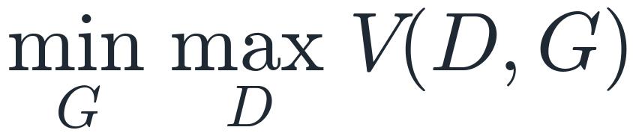
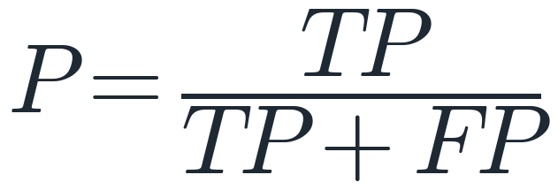
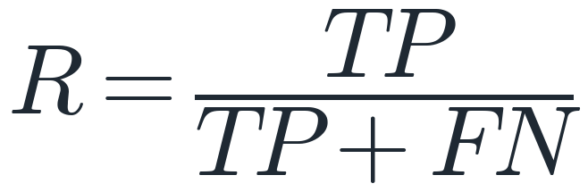
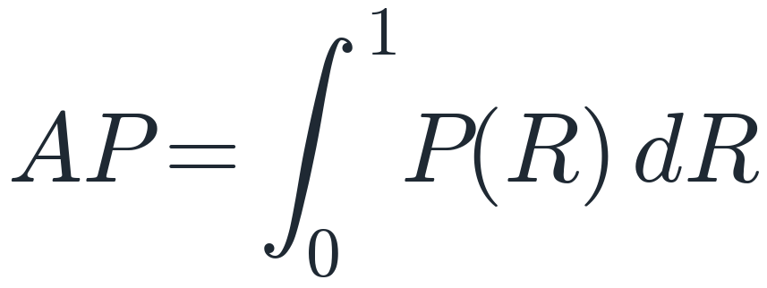
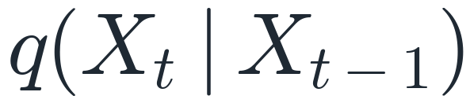
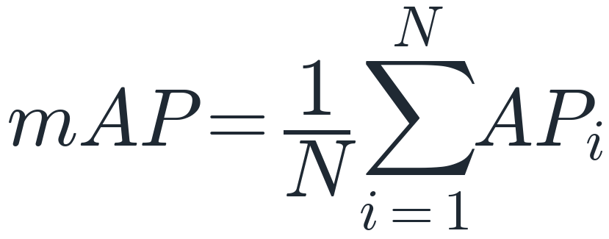
생성 모델과 평가 지표
제3장 · 수식
생성 모델
평가 지표
1
5
GAN 적대적 목표: G는 V를 최소화, D는 최대화
정밀도: 검출한 것 중 실제 결함 비율
2
6
GAN 가치함수: G가 실제 데이터 분포를 근사하도록 학습
재현율: 실제 결함 중 검출한 비율
3
7
Diffusion 순방향: 정규분포 노이즈를 점진적으로 추가
AP: 클래스별 PR 곡선 아래 면적
4
8
Diffusion 역방향: U-Net이 노이즈를 예측·제거해 복원
mAP: 전 클래스 AP 평균 (N = 클래스 수)
Notes:
식 (1)(2)는 GAN의 적대적 학습 목표와 가치함수이다. 생성자 G는 V를 최소화하고 판별자 D는 최대화하며, 이를 통해 G가 실제 분포를 근사하도록 학습한다. 식 (3)(4)는 Diffusion의 순방향과 역방향 과정이다. 순방향에서 정규분포 노이즈를 점진적으로 추가하고, 역방향에서 U-Net이 노이즈를 예측·제거해 원 분포를 복원한다. 식 (5)~(8)은 정밀도, 재현율, 클래스별 AP, 전 클래스 평균 mAP이다.

Slide 7
처리 흐름과 핵심 메시지
제3장 · 처리 흐름
PCB 데이터셋
패치 분리
패치 생성
재배치
학습·평가
PKU-HRI
693장 · 결함 6종
카테고리별
결함 패치 분리
GAN (1)(2)
Diffusion (3)(4)
원본 라벨 위치
증강셋 972장
YOLOv8s/m
P·R·mAP (5)~(8)
생성형 데이터 증강으로 결함 검출 성능을 향상시킬 수 있음을 확인
한계
생성된 패치의 배치 위치를 고려하지 않으면 기존 데이터와의 중복·과적합이 남는다
다음 장
제4장 — 어디에 붙여야 자연스러운가
Notes:
생성형 데이터 증강을 통해 결함 검출 성능을 향상시킬 수 있음을 확인하였다. 그러나 생성된 결함 패치의 배치 위치를 충분히 고려하지 않으면 기존 데이터와의 중복 및 과적합 문제가 남을 수 있다. box loss의 과적합 gap 분석도 함께 수행하였다.

Slide 8
결함검출 모델 성능 개선을 위한 결함데이터 증강
제4장
어디에 붙여야 자연스러운가

Slide 9
ControlNet 생성 + 유효 ROI + Poisson blending
제4장 · 요약
KolektorSDD (결함 52장) 대상 3단계 증강 제안
결함 마스크를 조건으로 ControlNet이 결함 패치 생성
결함 주변 배경의 평균 밝기와 유사한 정상 영역(유효 ROI) 탐색
Poisson blending으로 결함을 자연스럽게 삽입
한계: 평균 밝기 단일 기준 → 텍스처·구조 미반영 → 제5장
ResNet34 mIoU
0.5667
0.8919
증강 비율 0.5 · 세그멘테이션 (ResNet34 / EfficientNet)
Notes:
제3장에서 확인한 결함 패치 배치 위치의 한계를 개선하기 위해, KolektorSDD(결함 52장)를 대상으로 ControlNet 기반 결함 생성, 유효 ROI 탐색, Poisson blending을 결합한 3단계 증강 방법을 제안하였다. 먼저 결함 마스크를 조건으로 결함 패치를 생성하고, 결함 주변 배경의 평균 밝기와 유사한 정상 영역을 탐색한 후 Poisson blending으로 결함을 삽입하였다. ResNet34 기반 실험에서 mIoU는 0.5667에서 0.8919로 향상되었다(증강 비율 0.5). 다만 배치 위치를 평균 밝기만으로 선정하기 때문에 배경 텍스처와 결함 주변의 구조적 특성을 충분히 반영하지 못한다.

Slide 10

조건부 생성과 유효 ROI 탐색
제4장 · 수식
ControlNet 조건부 디노이징
1
결함 마스크 조건 C를 U-Net 중간 레이어에 결합 (t = 노이즈 step)
결함 주변 배경 밝기
2
팽창 마스크 − 원 마스크 = 결함 둘레 고리의 평균 휘도
후보 영역 밝기 차
3
128×128 / stride 32 슬라이딩, 최소 상위 k개 중 무작위 1개 → 유효 ROI
다음 장으로
식 (2)의 결함 둘레 고리 → 제5장 site_score의 ring 히스토그램으로 계승
제4장은 평균 밝기 단일 값, 제5장은 주변 문맥 셀 분포를 비교
Notes:
식 (1)은 ControlNet 조건부 디노이징이다. x_t는 t시점 잠재공간, D는 Diffusion U-Net, C는 조건(결함 마스크), t는 노이즈 step이며 C를 U-Net 중간 레이어에 결합한다. 식 (2)는 마스크를 원형 팽창한 뒤 원 마스크를 빼 결함 둘레 고리만 남기고 평균 휘도를 산출한다. 식 (3)은 정상 이미지 후보 패치 i(128×128, stride 32 슬라이딩)의 평균 밝기와의 차이며, 최소 상위 k개 중 무작위 1개를 유효 ROI로 정한다. 식 (2)에서 사용한 결함 주변의 고리 영역은 제5장 site_score의 ring 히스토그램으로 이어진다. 다만 제4장은 주변 영역의 평균 밝기라는 단일 값을 사용하고, 제5장은 주변 영역의 문맥 셀 분포를 비교한다.

Slide 11
처리 흐름과 핵심 메시지
제4장 · 처리 흐름
결함 마스크
패치 생성 (1)
주변 밝기 (2)
ROI 탐색 (3)
합성·평가
KolektorSDD
결함 52장
ControlNet
SD v1.5 · 512² · 50 ep
팽창 마스크
고리의 평균 휘도
128×128 / 32px
최소 top-k → 1개
Poisson blending
mIoU · Dice
결함 주변 배경과 밝기가 유사한 영역에 배치하면 검출 성능이 크게 향상된다
한계
평균 밝기라는 단일 기준만으로는 배경 텍스처와 구조적 특성을 반영하기 어렵다
다음 장
제5장 — 배치 규칙을 데이터에서 자동 도출할 수 있나
Notes:
결함 주변 배경과 밝기 특성이 유사한 영역에 결함 패치를 배치함으로써 검출 성능을 향상시킬 수 있음을 확인하였다. 그러나 평균 밝기라는 단일 기준만으로는 다양한 배경 텍스처와 구조적 특성을 충분히 반영하기 어렵다. 이러한 한계를 개선하기 위해 제5장에서는 결함 형태와 배경 문맥의 관계를 데이터 기반으로 분석하는 방법을 제안한다.

Slide 12
AROMA: 적응형 ROI 기반 형태 인지 증강
제5장
결함 형태 × 배경 문맥 호환성의 데이터 기반 자동화

Slide 13
AROMA 개요: 데이터 기반 형태·문맥 호환성
제5장 · 요약
제4장의 평균 밝기 기준 한계를 개선
결함 형태(MCI)와 배경 문맥(CCI)을 프로파일링
패치 단위 공동출현 통계로 대칭 호환성 게이트 구성
training-free copy-paste로 생성 품질과 배치 효과를 분리
5개 이종 데이터셋에 재설계 없이 적용
3단 선택 체인
①
어떤 결함 패치를 쓸까
ROI_score (식 3)
②
어느 배경 이미지에 붙일까
bg_score (식 5)
③
그 배경의 어느 자리에 붙일까
site_score (식 6)
적용 데이터셋
AITeX
Kolektor
Severstal
MTD
MVTec Leather
Notes:
제4장에서 제기된 평균 밝기 중심의 배치 위치 탐색 한계를 개선하기 위해, 결함 형태와 배경 문맥 간 호환성을 데이터로부터 자동 도출하는 copy-paste 증강 프레임워크 AROMA를 제안하였다. 결함 형태(MCI)와 배경 문맥(CCI)을 프로파일링하고, 패치 단위 공동출현 통계를 바탕으로 대칭 호환성 게이트를 구성한다. 이를 통해 어떤 결함 패치를 선택할지, 어느 배경 이미지에 배치할지, 해당 배경의 어느 위치에 삽입할지를 순차적으로 결정한다. 생성 모델 자체의 품질과 배치 효과를 분리하여 평가하기 위해 training-free copy-paste 엔진을 사용하였다. AITeX, Kolektor, Severstal, MTD, MVTec Leather 등 5개 이종 데이터셋에 별도의 재설계 없이 적용하였다.

Slide 14
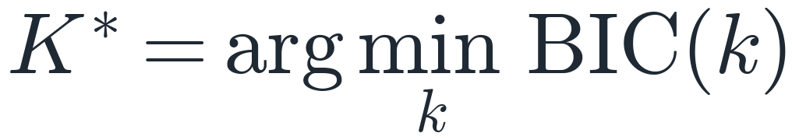
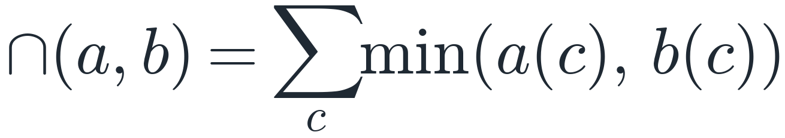

제5장 수식 한눈에 보기
제5장 · 수식
(1) CCI · 배경 문맥 복잡도
MCI · 결함 형태 복잡도
TE 텍스처 엔트로피 · CC 문맥 군집 수 · FC 주파수 · OV 방향
Ent 군집 엔트로피 · VC 골짜기 수 · CD 클래스 다양성 · Sil
K* · 형태 군집 개수
(2) 대칭 호환성 게이트 ★
GMM + BIC, BIC는 낮을수록 좋음
결함 주변 관측 × 정상 이미지 존재, 기하평균
(3) 결함 패치 우선순위
(4) 히스토그램 교집합
morph_prior = P(k) = n_k / N, 상위 K개 선택
식 (5)·(6)의 기본 연산
(5) 배경 이미지 선정
(6) 삽입 위치 선정
원본 주변 분포 · 클래스 프로파일 · 크기 적합도
후보 위치의 ring 히스토그램 × 군집 k 목표 분포
Notes:
CCI와 MCI는 데이터셋 단위 복잡도 지표로, 각각 4개 성분을 min-max 정규화한 뒤 동일 가중 평균한다. CCI의 TE는 TextureEntropy, CC는 ContextClusterCount, FC는 FreqComplexity, OV는 OrientVariance이다. MCI의 Ent는 Entropy, VC는 ValleyCount, CD는 ClassDiversity, Sil은 Silhouette이다. K*는 GMM과 BIC로 결함 형태 군집 개수를 자동 결정하며 BIC는 낮을수록 좋다. 식 (2)가 핵심으로, 결함 형태 클러스터 k와 배경 문맥 셀 c 간 대칭 호환성을 나타낸다. 결함 주변에서 관측되고(P_def) 정상 이미지에도 존재하는(P_clean) 셀에 높은 점수를 부여하며, 기하평균을 사용해 한쪽 분포만 높은 후보의 점수를 억제한다. 식 (3)~(6)은 결함 패치, 배경 이미지, 삽입 위치를 순서대로 고르는 점수이다.

Slide 15
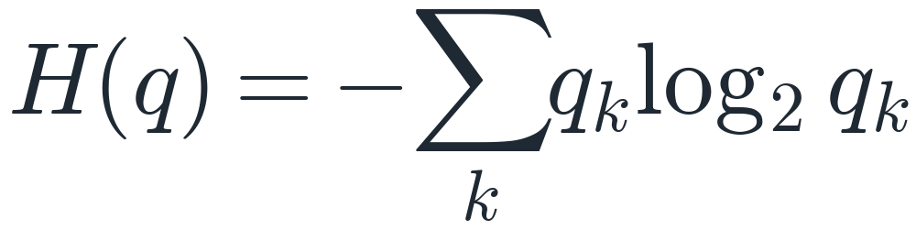
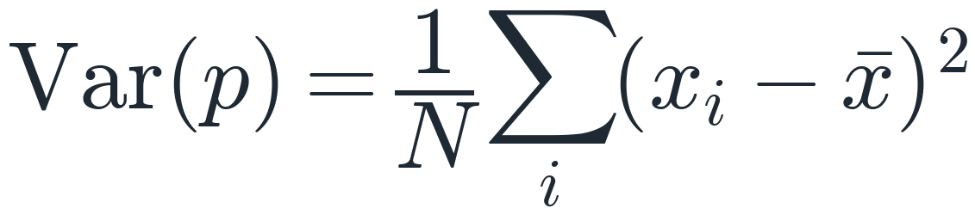
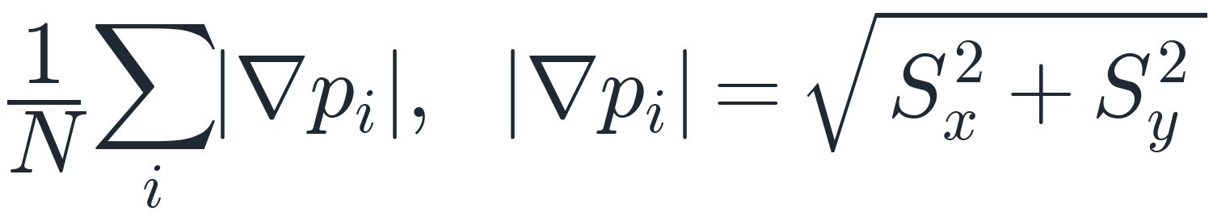
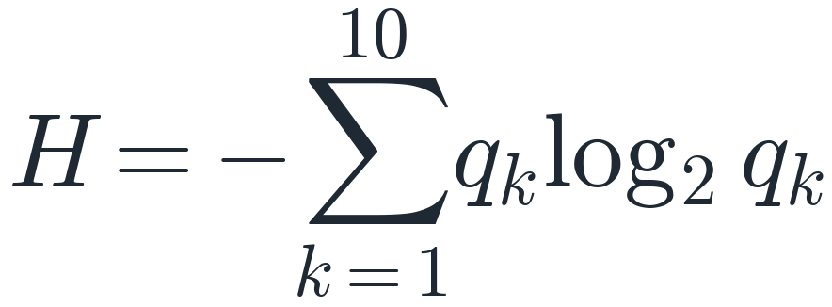
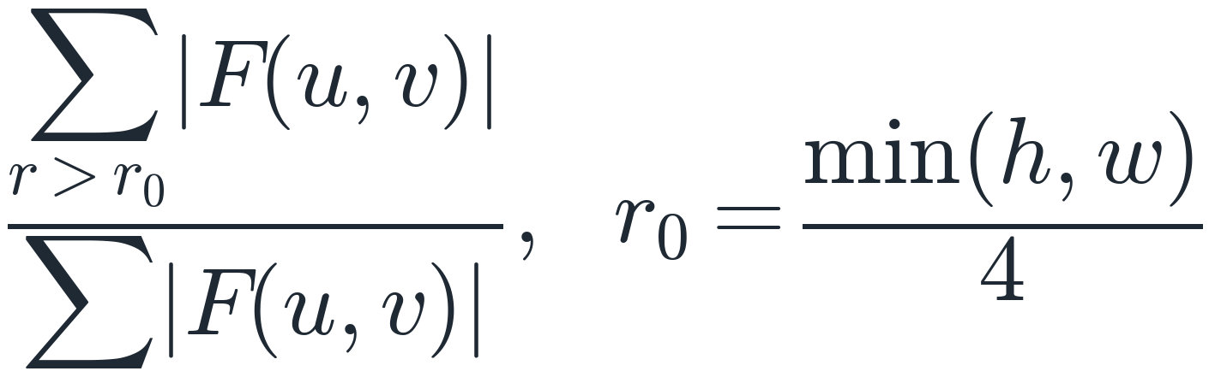
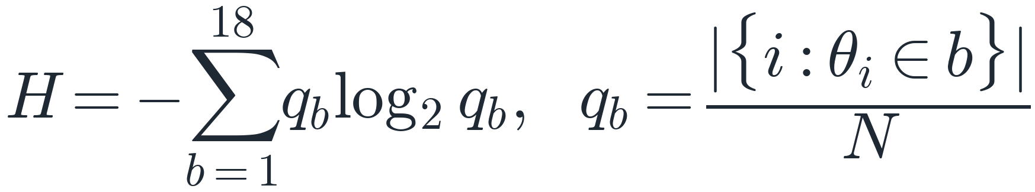
배경 문맥 특징 5종 — CCI와 문맥 셀의 공통 원료
제5장 · 수식 상세 ① 배경 특징
정상 이미지 → 64px 격자 패치 p → 5개 값 → P33/P66 삼분위 조합 = 문맥 셀 키 (최대 3⁵ = 243개)
공통 도구
고르게 퍼질수록 큼
특징
수식
한 줄 설명
낮음 / 높음
밝기 분산
패치 안 밝기가 얼마나 들쭉날쭉한가
매끈한 면 / 얼룩·요철
local_variance
엣지 밀도
밝기가 급변하는 경계가 얼마나 많은가
경계 없음 / 선·무늬
edge_density
텍스처 엔트로피
미세 무늬(LBP 패턴 10종)가 얼마나 다양한가
단조로운 결 / 무늬 혼재
texture_entropy
고주파 비율
스펙트럼에서 고주파 성분의 비중
완만한 변화 / 잔결·노이즈
frequency_energy
방향 엔트로피
경계 방향이 한쪽으로 정렬됐나 (18칸)
한 방향 / 제각각
orientation_consistency
1·2 얼마나 거친가 · 3·4 어떤 결인가 · 5 어느 방향인가 (낮을수록 방향 일관)
Notes:
정상 이미지를 64px 격자로 자르고(결함 마스크 과반 패치 제외) 각 grayscale 패치 p에서 5개 값을 뽑는다. 이 5개 값의 P33/P66 삼분위 조합이 문맥 셀 키(예 2_2_1_2_0, 최대 3의 5제곱 = 243개)가 되고, 같은 값을 집계한 것이 CCI 성분이다. 엔트로피 H는 값이 여러 칸에 고르게 퍼져 있으면 크고 한 칸에 몰려 있으면 작다. 설명 흐름: 1·2는 얼마나 거친가, 3·4는 어떤 결인가, 5는 어느 방향인가. 5번은 이름이 consistency지만 엔트로피라서 낮을수록 방향이 일관된다. 세부 설정: S_x, S_y는 Sobel 3×3 가로·세로 미분, N은 패치 픽셀 수. LBP는 주변 8픽셀(반경 1)을 중심과 비교한 회전불변 패턴 10종. F는 저주파가 중심에 오도록 정렬한 2D FFT, r은 스펙트럼 중심까지의 거리. θ = atan2(S_y, S_x)이며 부호를 살려 18칸으로 세고 경계 세기 가중은 하지 않는다.

Slide 16
CCI: 5특징을 데이터셋 단위로 집계
제5장 · 수식 상세 ① 배경 특징
CCI 4성분 (데이터셋당 20,000 패치)
표 2. 데이터셋별 CCI
TextureEntropy
텍스처 무질서도
Dataset | CCI | TE | CC | FC | OV
AITeX | 0.440 | 2.848 | 5 | 0.0158 | 1.3085
Severstal | 0.306 | 3.008 | 5 | 0.0073 | 0.4326
MTD | 0.246 | 3.215 | 5 | 0.0065 | 0.0093
Kolektor | 0.224 | 2.578 | 5 | 0.0002 | 0.0035
MVTec Leather | 0.200 | 2.981 | 4 | 0.0002 | 0.0005
TE
texture_entropy → 패치 평균
CC
ContextClusterCount
배경 문맥 군집 수
5특징 z-score → GMM BIC 최적 k
FC
FreqComplexity
주파수 특성의 이질성
frequency_energy → 패치간 분산
OV
OrientVariance
방향 특성의 이질성
orientation_consistency → 패치간 분산
데이터셋을 가르는 것은 OV·FC
TE는 2.58~3.22로 폭이 좁다. 강도가 아니라 구조적 특징이 배경 복잡도를 지배한다
FC·OV는 평균이 아니라 분산 → 패치마다 얼마나 들쭉날쭉한가(배경 이질성)를 잰다
Notes:
데이터셋당 20,000 패치 표본으로 CCI 4성분을 집계한다. TextureEntropy만 평균이고 Freq·Orient는 분산이다. 즉 고주파가 많다·방향이 흐트러졌다가 아니라 패치마다 그 값이 얼마나 들쭉날쭉한가(배경 이질성)를 잰다. ContextClusterCount는 5특징 z-score 벡터에 GMM(k = 1..5)을 적합한 BIC 최적 k이다. 표 2에서 TextureEntropy는 폭이 좁고(2.58~3.22), 데이터셋을 가르는 것은 OrientVariance·FreqComplexity이다. 강도가 아니라 구조적 특징이 배경 복잡도를 지배한다.

Slide 17
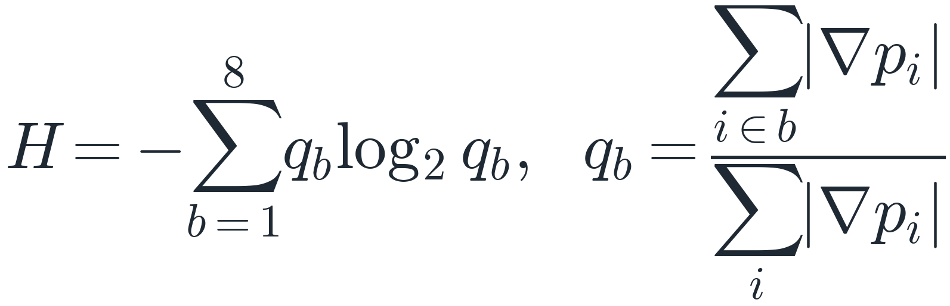
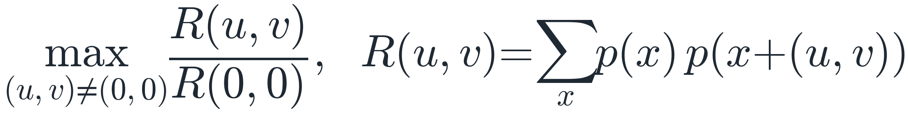
배경 텍스처 범주 — 표 3, 해석·보고용
제5장 · 수식 상세 ② 배경 특징
위에서부터 차례로 묻고, 먼저 맞는 질문에서 범주가 정해진다. 핵심 배치 경로(식 2~6)에는 쓰이지 않는다.
매끈한가?
밝기 분산
< 100
1
Smooth
LocalVariance
한 방향 결인가?
경계 방향 엔트로피
< 1.0
2
Directional
GradOrientEntropy
반복 무늬인가?
자기상관 피크
> 0.15
3
Periodic
AutocorrPeak
여러 무늬가 섞였나?
텍스처 엔트로피
> 2.5
4
Organic
LBPEntropy
모두 아니면
Complex
임계값은 디스크립터 분포 관찰에 근거한 고정값 — 데이터셋마다 판정 기준이 흔들리지 않도록 범위 고정
Notes:
위에서부터 첫 매치가 이긴다. 임계값은 패치 디스크립터 분포 관찰에 근거해 정한 고정값으로, 데이터셋마다 판정 기준이 흔들리지 않도록 범위를 고정했다. 범주 라벨은 해석·보고용이며 핵심 배치 경로(식 2~6)에는 쓰이지 않는다. 세부 설정: ∇p는 Sobel 3×3, 경계 방향 θ는 mod 180°(부호 무시)를 22.5° 간격 8칸으로 나누고 경계 세기로 가중한다. 자기상관 R은 실제 계산에서 Wiener–Khinchin 정리로 FFT를 이용해 한 번에 구하며, 위의 합 정의(패치 경계에서는 반대편으로 순환 이동)와 같은 값이다. 이름 주의: 표 3 디스크립터는 이름이 비슷한 5특징·CCI 성분과 다른 양이다. LBPEntropy는 texture_entropy와 같은 식이지만 패치 값 그대로 쓰고(CCI는 평균), AutocorrPeak는 반복성을 재며(FreqComplexity는 고주파 비율의 분산), 경계 방향 엔트로피는 부호를 접은 8칸·크기 가중이다(5특징의 방향 엔트로피는 부호를 살린 18칸·비가중).

Slide 18
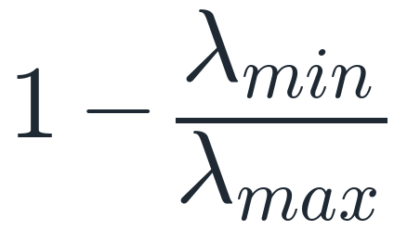

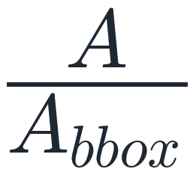
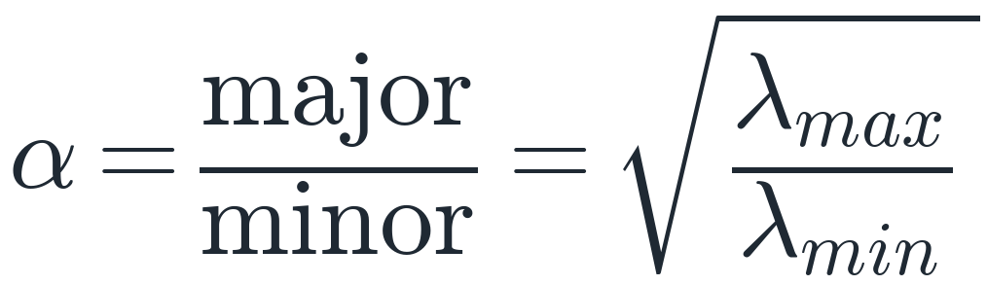
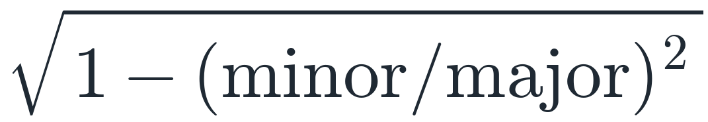
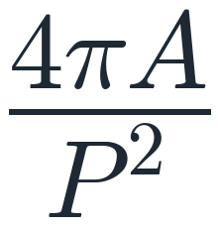

결함 형태 특징 6종 — 군집 K*와 MCI의 원료
제5장 · 수식 상세 ③ 결함 특징
결함 마스크 (GT → SAM → Otsu) → 8-연결 성분 중 최대 blob 1개 → 6개 형태 특징
특징
수식
한 줄 설명
낮음 / 높음
선형성
한 방향으로 얼마나 뻗었나
원형 / 선형
linearity
견고도
볼록껍질을 얼마나 채우나
요철·가지형 / 꽉 찬 볼록
solidity
면적비
외접 사각형을 얼마나 채우나
흩어진 모양 / 사각형
extent
종횡비
등가 타원이 얼마나 길쭉한가
1 = 원 / 가늘고 긺
aspect_ratio
이심률
등가 타원이 원에서 얼마나 벗어났나
원 / 선분
eccentricity
원형도
둘레 대비 면적이 원에 가까운가
들쭉날쭉 / 1 = 원
circularity
→ 1·4·5는 같은 등가 타원의 함수 · 실질 자유도 4축
Notes:
결함 이미지 1장의 마스크(GT 우선, 없으면 SAM → Otsu 폴백)에서 8-연결 성분 중 최대 면적 blob 1개를 골라 6개 형태 특징을 잰다. 이 6종이 군집 K*와 MCI의 공통 원료다(배경 쪽 5특징에 대응). 설명 흐름: 1·4·5는 얼마나 긴가, 2·3은 얼마나 꽉 찼나, 6은 경계가 얼마나 매끈한가. 1·4·5는 같은 등가 타원의 함수로 linearity = 1 − 1/α², eccentricity = √linearity가 정확히 성립한다(Spearman 1.000). 실질 자유도는 4축(세장·solidity·extent·circularity)이다.

Slide 19
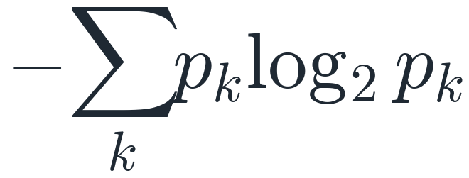
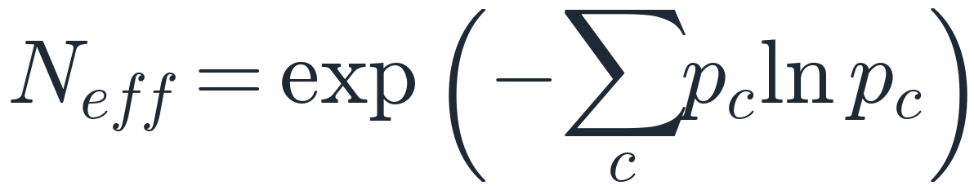
형태 군집 K*와 MCI
제5장 · 수식 상세 ③ 결함 특징
군집 K* — 호환성 게이트의 행
MCI 4성분 — CCI와 대칭, min-max 후 동일 가중 평균
X ∈ ℝ^(N×6) 형태 특징 행렬
Entropy
ValleyCount
군집 라벨 분포
6특징 히스토그램
특징별 min-max → [0, 1]
GaussianMixture k = 1 … 5
군집 크기가 얼마나 고르게 나뉘나
분포의 골짜기 수 합 — 다봉성
ClassDiversity
1 − Silhouette
BIC = 적합도 + 모형 복잡도, 낮을수록 좋음
군집 k → morph_prior P(k)와 호환성 행렬(식 2)의 행
배경 군집은 z-score, 형태 군집은 min-max
GT 결함 클래스
6특징 + 군집 라벨
결함 종류의 실효 개수 (Hill 수)
군집이 잘 안 갈릴수록 큼 → 복잡
Notes:
6특징을 특징별 min-max로 [0,1] 정규화한 뒤 GaussianMixture(k = 1..5)를 적합하고 BIC가 가장 낮은 k를 K*로 정한다. BIC는 적합도와 모형 복잡도를 함께 본 점수로 낮을수록 좋다. 군집 개수와 경계가 모두 데이터에서 정해지며, 군집 k는 morph_prior P(k) = n_k/N(식 3)와 호환성 행렬(식 2)의 행 인덱스로 쓰인다. 배경 쪽 ContextClusterCount는 z-score, 여기는 min-max로 정규화 방식이 다르다. MCI는 CCI와 대칭 구조로, 4성분을 min-max 정규화 후 동일 가중 평균한다. Entropy는 군집 라벨 분포의 엔트로피(군집 크기 균형), ValleyCount는 6특징 각 분포의 골짜기 수 합(다봉성), ClassDiversity는 GT 결함 클래스의 실효 개수(Hill 수), 1 − Silhouette은 군집이 잘 안 갈릴수록 커진다.

Slide 20
데이터셋별 MCI·CCI — 서로 다른 두 축
제5장 · 수식 상세 ③ 결함 특징
MVTec Leather
MCI 최고 (0.595) · CCI 최저 (0.200)
AITeX
CCI 최고 (0.440) — 배경이 가장 이질적
역상관 경향
형태 복잡도와 배경 복잡도는 서로 다른 축
Notes:
표 1. 데이터셋별 결함 수는 AITeX 352, Kolektor 52, Severstal 3620, MTD 388, MVTec Leather 92이다. MCI와 CCI는 역상관 경향을 보인다(MVTec Leather: MCI 최고·CCI 최저). 형태 복잡도와 배경 복잡도는 서로 다른 축이다.

Slide 21
결함 하위유형 — 데이터셋별 P33/P66
제5장 · 수식 상세 ③ 결함 특징
판정 규칙 (α = 종횡비, σ = 견고도)
데이터셋별 임계값
linear_scratch
α > P66
Dataset | Defects | AR P33 | AR P66 | Sol P33 | Sol P66
AITeX | 352 | 3.13 | 16.43 | 0.648 | 0.900
Kolektor | 52 | 4.39 | 5.73 | 0.700 | 0.900
Severstal | 3620 | 2.80 | 7.80 | 0.900 | 0.965
MTD | 388 | 1.70 | 3.62 | 0.846 | 0.934
MVTec Leather | 92 | 1.58 | 4.03 | 0.874 | 0.954
compact_blob
α < P33 ∧ σ > P66
irregular
σ < P33
general
그 외
제외
AR P66: 3.62 ~ 16.43
데이터셋 간 4.5배 차이 — 고정 상수가 놓쳤을 형태 변이. P33/P66 ±5 섭동 시 라벨 3.1~14.5%만 변하고 배치는 불변
GMM 군집과 다른 라벨 · elastic-warping 변형 파라미터 선택에 사용 · ROI 순위(식 2·3)에는 미사용
Notes:
6특징 중 α(종횡비)·σ(견고도) 2개만 사용하며 GMM 군집과 별개 경로이다. α는 얼마나 긴가, σ는 얼마나 꽉 찼나. 길면 scratch, 짧고 꽉 찼으면 blob, 꽉 차지 않았으면 irregular. 6장 CASDA와 같은 이름의 지표를 쓰되, 임계값을 고정 상수 대신 데이터셋별 분포(P33/P66)에서 정한다는 점이 차이다. linearity = 1 − 1/α², eccentricity = √linearity로 둘 다 α의 단조 함수라 모든 linearity 임계는 α 임계로 환원되므로 분류에서 제외한다. AspectRatio P66이 3.62(MTD)~16.43(AITeX)로 4.5배 차이가 나며, 고정 상수가 놓쳤을 형태 변이다. 중간 구간이 지나치게 좁은 경우(Kolektor solidity)는 0.70/0.90 고정값으로 대체한다. 하위유형은 GMM 군집 k와 다른 라벨로, 합성 시 elastic-warping 변형 파라미터를 고르는 데 쓰이며 ROI 순위(식 2·3)에는 쓰이지 않는다. P33/P66을 ±5 섭동해도 라벨 3.1~14.5%만 바뀌고 배치는 불변이다.

Slide 22
대칭 호환성 게이트 — 식 (2)
제5장 · 수식 상세 ④ 결합·선택
결함 주변 관측
P_def(k, c)
matrix_symmetric
식 (2) · 기하평균 = AND 결합
군집 k 결함 둘레 타일 중
셀 c의 비율
행 k = 결함 형태 군집
열 c = 배경 문맥 셀
행 최댓값 = 1로 저장
한쪽만 높은 후보는 억제
정상 이미지 존재
P_clean(c)
정상 이미지 전체 타일 중
셀 c의 비율
결함 주변에서 실제로 관측되고, 정상 이미지에도 충분히 존재하는 셀만 높은 점수
→ 이 지도 하나로 결함·배경·자리를 모두 고른다 (식 3·5·6)
Notes:
행 k는 결함 형태 군집, 열 c는 배경 문맥 셀이다. 두 번의 집계로 만든다. P_def(k, c)는 군집 k 결함 둘레 타일 중 셀 c의 비율, P_clean(c)는 정상 이미지 전체 타일 중 셀 c의 비율이다. 둘을 기하평균(√곱)으로 AND 결합하므로 결함 주변에서 실제로 관측되고 정상 이미지에도 충분히 존재하는 셀만 높은 점수를 받는다. 결과는 행 최댓값 = 1로 저장한 matrix_symmetric이다. 사용 직전에는 합 = 1로 재정규화해 tgt[k]로 쓰며, 이는 단조 rescale이라 분포 모양은 변하지 않는다.

Slide 23
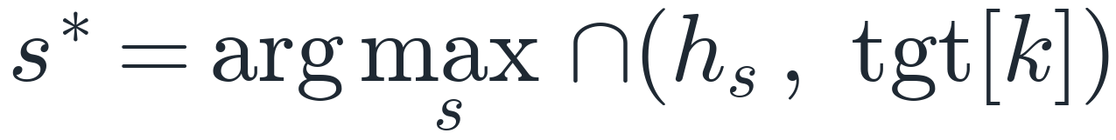
선택 3단계 — 결함 → 배경 → 자리
제5장 · 수식 상세 ④ 결합·선택
①
ctx_prior: 결함 자신의 소스 문맥 셀 점수
morph_prior = P(k) = n_k / N
pair quota + 클래스 floor → top_k
어떤 결함을 쓸까
식 (3)
②
src_fit · class_fit: 히스토그램 교집합
size_fit: 왜곡 없이 들어가나
void 게이트 후 랭킹 · 이미지 선택은 전역
어느 배경 이미지에
식 (4)·(5)
③
h_s: 자리 둘레 ring 타일의 셀 분포
tgt[k]: 군집 k의 목표 문맥 분포
footprint 전 타일이 유효한 자리만 후보
그 배경의 어느 자리에
식 (6)
Notes:
논문 식 (3)·(5)·(6)은 어떤 결함 → 어느 배경 이미지 → 그 안의 어느 자리의 3단 선택 체인이다. 공통 재료는 프로파일링 산출물 하나(matrix_symmetric)이고, 픽셀은 다시 보지 않는다. ① ctx_prior는 결함 자신의 소스 문맥 셀에서 읽은 스칼라, morph_prior는 P(k) = n_k/N이다. 선발 규칙은 (k,c) pair quota + 클래스 floor + 소스 크롭 1회 사용 → top_k(Severstal 1000 / 나머지 200)이다. ② src_fit은 결함이 원래 살던 이미지의 표면과 닮았나(개체 단위), class_fit은 이 클래스 결함들의 배경 집계와 닮았나(클래스 단위), size_fit은 왜곡 없이 들어가나(기하)이다. 필터가 아니라 랭킹이며, void 게이트(P15 분산·엣지, 과반-void 컷)로 거른 뒤 bg_score 상위 배경을 배정한다. 이미지 선택은 전역, 자리 선택은 국소다. 결함 인접 타일로 국소화한 대안은 self-retrieval MRR에서 5/5 열세였다. ③ tgt[k]는 군집 k의 목표 문맥 분포, h_s는 자리 s를 둘러싼 ring 타일들의 셀 정규화 히스토그램(void 제외)이며, footprint 전 타일이 관측·비void인 자리만 후보가 된다.

Slide 24
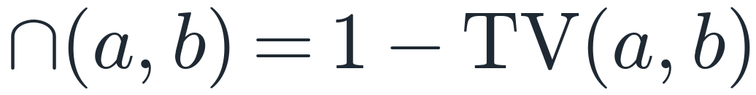
자리 선택의 근거 — 왜 ring, 왜 분포 매칭인가
제5장 · 수식 상세 ④ 결합·선택
왜 ring인가
왜 분포 매칭인가
교집합의 성질
footprint는 결함이 덮어 사라진다
합성 후 경계 연속성을 결정하는 것은 둘레
평균은 흔한 셀이 많은 자리로 수렴
min-겹침은 초과분을 잘라 몰빵 차단
교집합 최대화 ≡ total variation 거리 최소화
4/5
5/5
footprint→ring
(평균 유지) 악화
평균→분포 매칭
개선
→ 개선의 원천은 score 정의
지도 1개(matrix_symmetric)를 이미지는 h_g로, 자리는 h_s로 질의
결함 (①) → 배경 (②, 전역) → 자리 (③, 국소)
Notes:
왜 ring인가: footprint는 결함이 덮어 사라진다. 합성 후 경계 연속성을 결정하는 것은 둘레다. 왜 분포 매칭인가: 평균 argmax는 흔한 셀이 많은 자리로 수렴한다. min-겹침은 초과분을 잘라 흔한 셀 몰빵을 차단한다. footprint→ring(평균 유지)은 4/5 데이터셋에서 악화, 평균→분포 매칭은 5/5 개선 — 개선의 원천은 score 정의다. 성질: 교집합 = 1 − TV이므로 교집합 최대화는 total variation 거리 최소화와 같다. 한 줄 암기: 지도 1개(matrix_symmetric)를 이미지는 h_g로, 자리는 h_s로 질의한다. 결함 → 배경(전역) → 자리(국소).

Slide 25
AROMA 처리 흐름
제5장 · 처리 흐름
데이터셋 프로파일링 → MCI / CCI (식 1)
결함 형태
배경 문맥
최대 blob 6특징 → GMM 군집, K* = argmin BIC
64px 패치 5특징 → P33/P66 셀 이산화 (≤ 243 셀)
대칭 호환성 게이트 ctx_prior (식 2) ← 패치 공동출현
① ROI 선택
② 배경 배정
③ 위치 확정
ROI_score (식 3)
bg_score (식 5)
site_score (식 6)
copy-paste 합성
YOLOv8n 다운스트림 평가
gradient-domain / alpha blending
Baseline vs Random-ROI vs AROMA · seed 1·2·42
Notes:
데이터셋 프로파일링으로 MCI와 CCI를 산출한다. 결함 형태는 최대 blob 6특징으로 GMM 군집(K* = argmin BIC)을 만들고, 배경 문맥은 64px 패치 5특징을 P33/P66 삼분위로 셀 이산화한다. 패치 공동출현 통계로 대칭 호환성 게이트(식 2)를 만든 뒤, ROI 선택(식 3) → 배경 배정(식 5) → 위치 확정(식 6)을 거쳐 copy-paste로 합성한다(gradient-domain / alpha blending). 평가는 YOLOv8n으로 Baseline, Random-ROI, AROMA를 seed 1·2·42에서 비교한다.

Slide 26
제5장 핵심 메시지
제5장 · 핵심 메시지
효과는 성능 개선 여지(headroom)와 배경 문맥 복잡도(CCI)가 함께 있을 때 두드러진다
조건이 부족하면 Random-ROI와 유사하며, 증강으로 인한 성능 저하는 없었다
+1.48 pp
4 / 5
검출기 교체 재현 (YOLOv11n) · Severstal AROMA − Random, 3/3 seed
선택 분포 균등도 · AROMA ≥ Random (AITeX는 호환성을 우선)
다음 장
배치 단계의 문맥 자동화를 확립한 뒤, 제6장에서는 철강 도메인 특화 규칙을 적용하고 문맥 정보를 결함 생성 조건까지 확장한다
Notes:
AROMA의 증강 효과는 기존 검출 모델의 성능 개선 여지(baseline headroom)와 배경 문맥의 복잡도(CCI)가 함께 작용할 때 두드러진다. 이러한 조건이 충분하지 않은 경우에는 Random-ROI 방식과 유사한 성능을 보였으며, 증강으로 인한 성능 저하도 나타나지 않았다. 이는 형태·문맥 호환성 분석이 모든 데이터셋에서 일률적인 성능 향상을 보장하기보다, 데이터셋의 특성과 기존 검출 성능에 따라 효과를 발휘한다는 점을 보여준다. 검출기 교체 재현(YOLOv11n): Severstal에서 AROMA−Random이 +1.48 pp(3/3 seed)를 보였다. 이는 관찰된 효과가 특정 검출기 하나에만 국한되지 않음을 보완적으로 보여준다. 선택 분포 균등도(정규화 엔트로피·Gini): 5개 데이터셋 중 4개에서 AROMA가 Random 이상을 보였다. AITeX에서는 선택 분포의 균등도보다 호환성을 우선하는 양상이 나타났다. 이처럼 배치 단계의 문맥 자동화를 확립한 뒤, 제6장에서는 철강 도메인에 특화된 규칙을 적용하고 문맥 정보를 결함 생성 조건까지 확장한다.

Slide 27
CASDA: 문맥 인지 강철 결함 증강
제6장
문맥을 결함 생성 조건까지 확장

Slide 28
CASDA 개요: 생성 단계까지 문맥 반영
제6장 · 요약
제5장의 형태·문맥 호환성 개념을 철강(Severstal)에 특화
결함 기하 특성으로 형태 분류, Canny·Sobel로 배경 유형 구분
호환성 행렬로 적합한 배경 선택
3채널 힌트 + 4필드 문맥 프롬프트 → ControlNet 조건
Poisson blending 합성 + 품질 게이트 (Q ≥ 0.7)
EB-YOLOv8 · Copy-Paste 대비
+2.60 pp
mAP@0.5
+22.09 pp
Class 2 AP (희소 클래스)
YOLO-MFD에서는 개선 없음 → 효과는 검출 아키텍처에 따라 달라짐
Notes:
제5장에서 제안한 결함 형태와 배경 문맥 간 호환성 개념을 철강(Severstal) 도메인에 특화하고, 문맥 정보를 결함 배치뿐 아니라 생성 단계까지 확장한 CASDA 프레임워크를 제안하였다. 먼저 결함의 기하학적 특성을 기반으로 결함 형태를 분류하고, Canny 및 Sobel 특성을 활용하여 배경 유형을 구분한다. 이후 형태와 배경 유형 간 호환성 행렬을 구성하여 적합한 배경을 선택한다. 선정된 배경의 문맥 정보는 3채널 힌트 이미지와 4개 필드의 문맥 프롬프트로 구성하여 ControlNet의 조건으로 활용한다. 생성된 결함은 Poisson blending으로 배경에 합성하고, 품질 게이트(Q ≥ 0.7)를 적용하여 증강 데이터의 품질을 관리한다. EB-YOLOv8에서 Copy-Paste 대비 mAP@0.5가 +2.60 pp, Class 2 AP가 +22.09 pp 개선되었다. 다만 YOLO-MFD에서는 개선이 나타나지 않아, 증강 효과가 검출 모델 아키텍처에 따라 달라질 수 있음을 확인하였다.

Slide 29
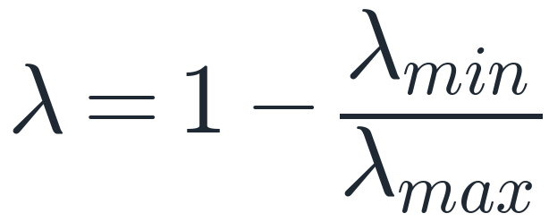
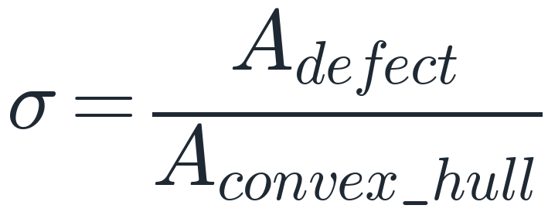
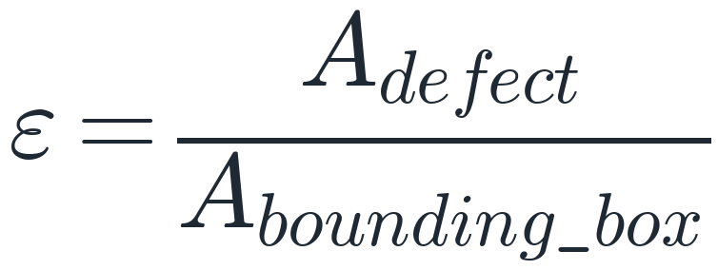
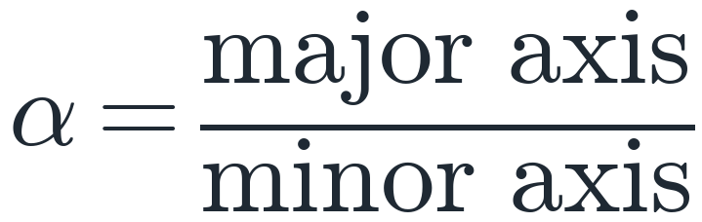

제6장 수식 한눈에 보기
제6장 · 수식
(1) 선형성
(2) 견고도
(3) 면적비
1에 가까울수록 선형(스크래치)
낮으면 경계 불규칙
직사각형성
(4) 종횡비
(5) ROI 적합도
(6) 문맥 프롬프트
F1 on F2 with F3 (F4), Class N
최소자승 타원 적합
매칭 0.5 · 연속성 0.3 · 안정성 0.2
F1 결함 · F2 배경 · F3 방향 · F4 상태
표 2 · 3채널 힌트
표 7 · 품질 점수
§4.3 · BGD (평가)
R 결함 기하 · G 표면 방향 · B 거칠기
Q ≥ 0.7만 채택
합성 경계 띠의 평균 Sobel 크기
Notes:
식 (1)~(4)는 결함 기하 4지표다. 선형성은 5장 linearity와 같은 식으로 통일했다. 식 (5)는 ROI 적합도로 매칭 품질·공간 연속성·배경 안정성의 가중합이다(평균 0.68, 0.7 이상 고품질군 61.3%). 식 (6)은 문맥 프롬프트다. 표 2·표 7·§4.3의 수식은 논문에서 본문 식 번호 없이 표와 절 안에 정의되어 있어 위치를 번호 대신 적었다. hint는 ControlNet 3채널 힌트 이미지, Q는 품질 점수(Q ≥ 0.7만 채택), BGD는 합성 경계 밴드의 평균 Sobel 크기로 경계 기울기 불연속을 재는 평가 지표다.

Slide 30
배경 특징 — 표면 지표와 배경 5유형
제6장 · 수식 상세 ① 배경 특징
표면 지표 (64px 격자 패치)
배경 5유형 (위에서부터 첫 매치)
밝기 분산
배경 유형 | 조건 | 표면
Smooth | 분산 < 200 ∧ 엣지 < 0.02 | 매끈한 무지 표면
V-Stripe | x_ratio > 0.65 ∧ 엣지 > 0.02 | 세로 줄무늬
H-Stripe | y_ratio > 0.65 ∧ 엣지 > 0.02 | 가로 줄무늬
Complex | 엣지 > 0.15 | 경계가 매우 많은 패턴
Textured | 분산 > 500 ∨ 엣지 > 0.05 | 거친 질감
패치 안 밝기가 얼마나 들쭉날쭉한가
엣지 밀도
Canny 엣지 픽셀 비율 — 경계가 얼마나 많은가
방향 비율 x_ratio · y_ratio
Sobel_x / Sobel_y 응답 비율 — 결이 세로인지 가로인지
배경 적합도 임계값 (log-scale Otsu)
분산 τ ≤ 14.09 · 엣지 밀도 ≤ 0.607
→ 배경 5유형 = 호환성 행렬(표 6)의 열
저분산·저엣지 배경만 선택 → 도메인 불일치(BGD) 감소
Notes:
64px 격자 패치마다 표면 지표를 구하고, 고정 임계값으로 배경 5유형(호환성 행렬의 열)을 정한다. 5장 배경 문맥 특징 5종에 대응한다. 배경 5유형은 위에서부터 첫 매치로 정한다. 배경 적합도 임계값은 clean 배경 패치 분포에서 log-scale Otsu로 정했다. 분산 τ = 14.09 이하, 엣지 밀도 0.607 이하인 저분산·저엣지 배경만 선택해 도메인 불일치(BGD)를 줄인다. 엣지 밀도 임계값은 논문에서 ε로 표기되지만, 식 (3)의 면적비 ε와 기호가 겹치므로 발표 시 구분해 부른다.

Slide 31
결함 특징 — 기하 4지표와 결함 4유형
제6장 · 수식 상세 ② 결함 특징
선형성 · 1에 가까울수록 한 방향으로 뻗은 선형
표 1. 결함 4유형 분류 기준
λ
유형 | 조건 | 형태
linear_scratch | λ > 0.85 ∧ α > 5.0 | 가늘고 곧은 선형
irregular | σ < 0.7 | 불규칙 경계
compact_blob | α < 2.0 ∧ σ > 0.9 | 둥글고 꽉 찬 덩어리
general | 그 외 | 일반형
견고도 · 1에 가까울수록 꽉 찬 덩어리
σ
면적비 · 1에 가까울수록 직사각형
ε
N = 19,958 분포에서 도출: 고경계 λ = 0.85, σ = 0.9는 log-scale Otsu, 저경계는 백분위
종횡비 · 최소자승 타원 적합, 클수록 가늚
α
λ·α 얼마나 길게 뻗었나 · σ·ε 얼마나 꽉 찼나
5장 AROMA는 같은 α·σ를 데이터셋별 P33/P66으로 자른다
Notes:
결함 마스크에서 기하 4지표를 구하고, 고정 임계값으로 결함 4유형(호환성 행렬의 행)을 정한다. 5장 결함 하위유형에 대응한다. 선형성은 마스크 픽셀 좌표 2×2 공분산의 고유값으로 산출하며 5장 linearity와 같은 식이다. 설명 흐름: λ·α는 얼마나 길게 뻗었나, σ·ε는 얼마나 꽉 찼나. 이 4지표를 고정 임계값으로 잘라 4유형을 만든다(5장 AROMA는 같은 α·σ를 데이터셋별 P33/P66으로 자른다). 표 1 임계값은 N = 19,958 분포에서 도출했으며, 고경계 λ = 0.85, σ = 0.9는 log-scale Otsu, 저경계는 백분위다.

Slide 32
결합·선택 — ROI 적합도와 호환성 행렬
제6장 · 수식 상세 ③ 결합·선택
식 (5) ROI 적합도
표 6. 호환성 행렬 (결함유형 × 배경유형)
결함 \ 배경 | Smooth | V-Stripe | H-Stripe | Textured | Complex
Linear scratch | 0.7 | 1.0 | 1.0 | 0.5 | 0.3
Compact blob | 1.0 | 0.5 | 0.5 | 0.7 | 0.6
Irregular | 0.6 | 0.5 | 0.5 | 0.8 | 1.0
General | 0.7 | 0.7 | 0.7 | 0.7 | 0.7
매칭 품질 · 공간 연속성 · 배경 안정성 가중합 (평균 0.68)
61.3%
31.5%
7.2%
고품질 (≥ 0.7)
사용 가능
제외
행마다 최적 배경 = 1.0, 점수를 가중치로 배경을 확률 추출
적용 단위는 이미지 1장 (이미지 선택) — 이미지 안 위치 선택은 제5장 AROMA의 설계
1.0 최적
0.7–0.8
0.5–0.6
0.3
Notes:
식 (5) ROI 적합도는 결함–배경 매칭 품질, 공간 연속성, 배경 안정성의 가중합이다. 평균 0.68이며, 0.7 이상 고품질 61.3% / 사용 가능 31.5% / 제외 7.2%로 나뉜다. 표 6 호환성 행렬의 셀 값은 결함유형 × 배경유형 매칭 점수이며, 행마다 최적 배경이 1.0이다. 배경은 이 점수를 가중치로 한 확률 추출로 고른다. 통계는 결함 중심이 든 64px 셀 단위로 잡히지만, 적용은 이미지 1장 = 배경 라벨 1개 단위(이미지 선택)다. 이미지 안의 위치까지 고르는 것은 5장 AROMA의 설계다.

Slide 33
생성 조건 — 3채널 힌트와 문맥 프롬프트
제6장 · 수식 상세 ④ 생성·품질
표 2. 3채널 힌트
R
결함 기하
G
배경 표면 방향
B
표면 거칠기
가중 0.5
가중 0.3
가중 0.2
λ > 0.7 → skeleton + edge
σ > 0.8 → filled · 그 외 → edge
V-stripe → Sobel_x · H-stripe → Sobel_y
Complex → 전방향 · Smooth/Textured → 0
7×7 국소분산
(Smooth는 × 0.5)
식 (6). 문맥 프롬프트
ControlNet에 주는 두 신호
F1
on
F2
with
F3
(F4),
Class N
힌트 = 어떤 모양을 어디에
프롬프트 = 어떤 표면 위의 무슨 결함
생성 후 Poisson blending (8px 팽창)
F1
결함유형
F2
배경표면
F3
방향성 텍스처
F4
안정성 s: pristine ≥ 0.8 · standard 0.5~0.8 · worn < 0.5
Notes:
표 2 3채널 힌트: R(0.5)은 결함 기하로 λ > 0.7이면 skeleton + edge, σ > 0.8이면 filled, 그 외 edge. G(0.3)는 배경 표면 방향으로 V-stripe는 Sobel_x, H-stripe는 Sobel_y, Complex는 전방향(omni), Smooth·Textured는 0. B(0.2)는 표면 거칠기로 7×7 국소분산(Smooth는 ×0.5). 식 (6) 문맥 프롬프트: F1 결함유형, F2 배경표면, F3 방향성 텍스처, F4 배경 안정성 점수 s에 따른 상태어 — pristine(s ≥ 0.8) / standard(0.5 ≤ s < 0.8) / worn(s < 0.5). 힌트가 어떤 모양을 어디에, 프롬프트가 어떤 표면 위의 무슨 결함인지를 ControlNet에 알려준다. 생성된 결함은 Poisson blending(cv2.seamlessClone, 마스크 8px 팽창)으로 배경에 합성한다.

Slide 34
품질 게이트와 경계 자연스러움 (BGD)
제6장 · 수식 상세 ④ 생성·품질
표 7. 품질 게이트 성분
§4.3 BGD — 경계 기울기 불연속
성분 | 가중 | 측정 대상 | 점수 기준
Q_morph | 0.3 | 형태 일치 | 유형 일치 1.0 / general 0.7 / 불일치 0.3
Q_sharp | 0.3 | 선명도 | Laplacian 분산 < 100이면 블러
Q_artifact | 0.2 | 노이즈 | 없음 1.0 / 10% 초과 0.0
Q_area | 0.2 | 면적 적정성 | 0.1~30% 1.0 / 그 외 0.5
합성 경계 띠 B의 평균 Sobel 크기 — 낮을수록 경계가 자연스럽다
49.6
71.4
CASDA
Copy-Paste
Q ≥ 0.7 → 2,500 중 2,075 통과 (83.0%)
−30.5% · Cohen's d ≈ 0.87
Notes:
표 7 품질 게이트: Q_morph(0.3)는 형태 일치로 마스크 유형 일치 1.0 / general 0.7 / 불일치 0.3. Q_sharp(0.3)는 선명도로 Laplacian 분산이 100 미만이면 블러. Q_artifact(0.2)는 노이즈·아티팩트로 없음 1.0 / 10% 초과 0.0. Q_area(0.2)는 면적 적정성으로 0.1~30% 1.0 / 그 외 0.5. Q ≥ 0.7만 채택하며 2,500 중 2,075가 통과(83.0%)했다. §4.3 BGD는 합성 결함 경계를 따라 띠 B를 만들고 그 안의 평균 Sobel 크기를 잰다. 경계가 자연스럽게 이어질수록 낮다. CASDA 49.6 vs Copy-Paste 71.4 (−30.5%, Cohen's d ≈ 0.87).

Slide 35
CASDA 처리 흐름 — 5단계
제6장 · 처리 흐름
결함·배경 특성 분석
λ σ ε α (1)~(4) → 결함 4유형 · 64px 격자 → 배경 5유형 · ROI 적합도 (5)
1
ControlNet 구성
SD v1.5 + sd-controlnet-canny, 20 ep, lr 1e-5 · 3채널 힌트 (표 2) + 프롬프트 (6)
2
문맥 기반 합성
표 6 호환성 행렬로 배경 확률 선택 → ControlNet 생성 → Poisson blending
3
품질 게이트
Q (표 7) ≥ 0.7 → 2,500 중 2,075 통과 (83.0%)
4
데이터셋 통합·평가
Class 2 +519장 (+110.1%), 합성 비중 42.7% · EB-YOLOv8 / YOLO-MFD (seed 42·456) · FID/KID/LPIPS/BGD
5
Notes:
1단계 결함·배경 특성 분석: λ σ ε α (1)~(4) → 표 1 → 결함 4유형, 64px 격자에서 Canny 엣지밀도 + Sobel 방향 → 배경 5유형, ROI 적합도(5)로 고품질 61.3% / 사용가능 31.5% / 제외 7.2%. 2단계 ControlNet 구성: SD v1.5 + sd-controlnet-canny, 20 ep, lr 1e-5, 3채널 힌트(표 2) + 프롬프트(6). 3단계 문맥 기반 합성: 표 6 호환성 행렬로 배경 확률 선택 → ControlNet 생성 → Poisson blending. 4단계 품질 게이트: Q(표 7) ≥ 0.7 → 2,500 중 2,075 통과(83.0%). 5단계 데이터셋 통합: Class 2 +519(+110.1%), 합성 비중 42.7%. EB-YOLOv8 / YOLO-MFD 평가(seed 42·456) + FID/KID/LPIPS/BGD.

Slide 36
제6장 핵심 메시지
제6장 · 핵심 메시지
문맥을 생성 조건(힌트 이미지·프롬프트)까지 반영해 배치와 생성 모두에서 문맥을 고려
특히 희소 클래스(Class 2)에서 성능 개선을 확인
강점
한계
희소 클래스 Class 2 AP +22.09 pp
생성 단계까지 문맥을 반영한 조건부 생성
BGD −30.5%로 합성 경계가 자연스러움
철강 특화 분류·호환성 규칙 → 다른 도메인 적용 시 재설계 필요
효과는 검출 아키텍처에 따라 달라짐 (YOLO-MFD 미개선)
CASDA = 범용 자동화보다 특정 제조 도메인에서 생성 단계까지 문맥을 반영하는 접근
Notes:
문맥 정보를 결함 생성 조건(힌트 이미지·프롬프트)에 반영함으로써, 결함 배치뿐 아니라 생성 단계까지 문맥을 고려하는 증강 접근을 제시하였다. 특히 희소 클래스에서 성능 개선을 확인하였다. 다만 철강 결함에 특화된 분류 및 호환성 규칙을 사용하므로 다른 도메인에 적용할 때는 재설계가 필요하다. 따라서 CASDA는 범용 자동화보다는 특정 제조 도메인에서 생성 단계까지 문맥을 반영하는 접근으로 정리할 수 있다.

Slide 37
AROMA (제5장) ↔ CASDA (제6장) 대조
종합
축 | AROMA (제5장) · 범용 · 데이터 기반 | CASDA (제6장) · 철강 특화 · 생성 결합
행 k (결함) | GMM + BIC 클러스터. 개수·경계를 데이터가 결정 | 규칙 subtype 4종, 임계값 5개 (Otsu·백분위로 도출)
열 c (배경) | 5특징 P33/P66 tertile → 최대 3⁵ = 243 cell key | 규칙 bg type 5종, 임계값 6개
셀 값 | ctx_prior(k,c) ∝ √(P_def · P_clean), 행 max = 1 | 매칭 점수 0.3~1.0 (표 6), 행별 최적 = 1.0
대칭성 | 대칭 (결함측·배경측 기하평균) | 비대칭 (결함 → 배경 일방)
배경 단위 | 64px 타일 → 이미지 안 좌표 선택 | 이미지 1장 = 라벨 1개 → 이미지 선택
생성 | 기존 결함 패치 기반 training-free copy-paste | ControlNet 조건부 생성 (3채널 힌트 + 문맥 프롬프트)
품질 관리 | 배경 void 게이트 + 자리 quality 분위 필터 | 품질 게이트 Q ≥ 0.7
데이터셋 | 5종 이종 도메인, 재설계 0 | Severstal 1종, 희소 클래스 집중
결론 | 효과는 headroom + CCI 조건부, 해롭지 않음 | 희소 클래스 큰 이득, 아키텍처 의존
Notes:
AROMA는 범용·데이터 기반, CASDA는 철강 특화·생성 결합이다. 행 k(결함), 열 c(배경), 셀 값, 대칭성, 배경 단위, 생성, 품질 관리, 데이터셋, 결론의 9개 축으로 비교한다.

Slide 38
연구 흐름 한 장 요약
종합
제3장
제4장
제5장
제6장
결함 패치 생성
배치 위치 탐색
배치의 데이터 기반 자동화
도메인 특화 문맥 인지 생성
GAN·Diffusion 생성 증강으로 성능 개선 가능성
라벨 위치 재활용 → 중복·과적합
ControlNet 생성 + 밝기 유사도 유효 ROI
평균 밝기 단일 기준의 한계
AROMA: 형태·문맥 호환성 자동 도출
결함·배경·위치 순차 선정, 5개 도메인
CASDA: 철강 특화 호환성 행렬
힌트·프롬프트를 생성 조건에 반영
P1 What to place
제3장 결함 패치 생성 → 제6장 문맥 조건부 결함 생성
P2 Where to place
제4장 밝기 유사도 탐색 → 제5장 데이터 기반 호환성 자동화 → 제6장 철강 도메인 특화
결함의 생성 → 배경과 삽입 위치 → 생성 과정의 문맥까지 연구 범위를 확장
Notes:
P1(What to place): 제3장의 결함 패치 생성에서 제6장의 문맥 조건부 결함 생성으로 확장된다. P2(Where to place): 제4장의 밝기 유사도 기반 탐색에서 제5장의 데이터 기반 호환성 자동화로 발전하고, 제6장에서 철강 도메인에 특화된다. 통합 관점: 제3장부터 제6장까지 결함 자체의 생성뿐 아니라 배경과 삽입 위치, 생성 과정의 문맥까지 고려하는 방향으로 연구 범위를 확장하였다.

Slide 39
감사합니다
질의응답
한호준 · 한국기술교육대학교 일반대학원 컴퓨터공학과

